Slide 1
What’s new?Najważniejsze cechy oprogramowania w wersji 70

Slide 2
Agenda
Automatyczna diagnoza
Co to jest?
Dlaczego warsztaty jej potrzebują?
Jak ona przebiega?
Jakie ma zalety?
Vehicle Identification Service (VIS)
Nowy pasek stanu SDI
Dalszy rozwój interfejsu oprogramowania mega macs ONE

Slide 3
Następny poziom w diagnostyce pojazdów
Automatyczna diagnoza

Slide 4
Automatyczna diagnoza Co to jest?
Najważniejsze cechy oprogramowania w wersji 70
SILNY PARTNER WARSZTATÓW
Wykrywanie wadliwych komponentów z pomocą sztucznej inteligencji
Zautomatyzowany proces rozpoczyna się od jednego kliknięcia
Know-how technicznego centrum obsługi klienta
"Automatyczna diagnoza"(AD) to inteligentna, stale doskonaląca się funkcja, w której mega macs X i mega macs 77 automatycznie wybierają kolejne etapy diagnostyki i prowadzą użytkownika przez proces diagnozy. System AD podejmuje decyzje o tym, jakie dalsze kroki są konieczne, aby zawęzić możliwe przyczyny i ostatecznie wyeliminować błędy. Dzięki sztucznej inteligencji, mega macs w trybie AD zna najkrótszy sposób diagnostyki systemu, wie, jakie systemy są zainstalowane w pojeździe i jakie parametry są istotne dla procesu diagnostycznego.
Użytkownik może śledzić wszystkie zautomatyzowane kroki w czasie rzeczywistym i ma możliwość interwencji w dowolnym momencie. W końcu AD sugeruje użytkownikowi najbardziej prawdopodobny komponent lub część zamienną powodującą błąd i dostarcza niezbędnych dodatkowych informacji, takich jak instrukcja montażu.
Funkcja ta opiera się na około dwóch miliardach zapisanych kodów usterek i około pięciu milionach statystycznie zarejestrowanych przypadków z technicznego centrum obsługi klienta. Już na tym etapie w ponad 80 procentach przypadków można z dużym prawdopodobieństwem określić komponenty powodujące usterkę.

Slide 5
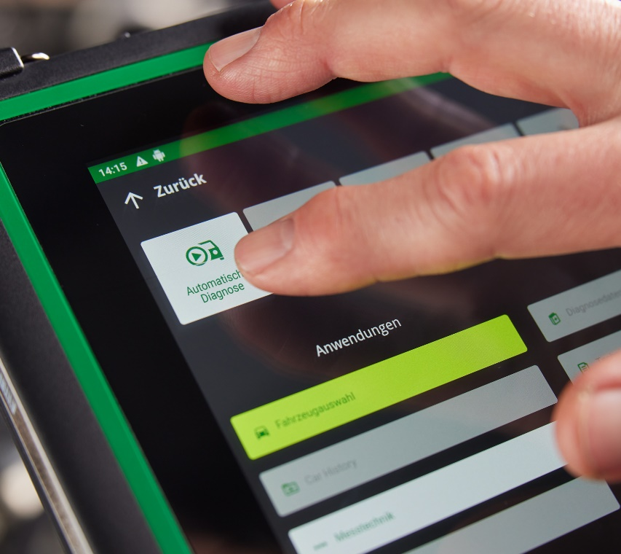
Automatyczna diagnoza Dlaczego warsztaty jej potrzebują?
Najważniejsze cechy oprogramowania w wersji 70
Z "Automatyczną diagnozą" do właściwego komponentu
Wraz z różnorodnością typów napędów i mnogością systemów samochodowych stale wzrasta również złożoność diagnostyki. Przyzwyczailiśmy się do tego: diagnoza może być czasochłonna. Często niejasność utrudnia znalezienie przyczyny usterki. Może się więc zdarzyć, że jeden i ten sam kod usterki zostanie przypisany do różnych zdarzeń. Albo lista zapisanych usterek i z nich wynikających usterek jest tak długa, że technik może tylko zgadywać, gdzie rozpocząć wyszukiwanie.
Dzięki automatyzacji diagnostyki pojazdów z wykorzystaniem sztucznej inteligencji i technologii dużych zbiorów danych, Hella Gutmann zwiastuje nową erę. Automatyczna diagnoza (AD) zaoszczędzi warsztatom cenny czas, ułatwi diagnostykę oraz sprawi, że diagnoza będzie bardziej precyzyjna. Ponadto powiązanie diagnostyki z komponentami otwiera nowe możliwości wydajniejszej sprzedaży części zamiennych. Integracja z oprogramowaniem mega macs SDI została po raz pierwszy zaprezentowana na targach Automechanika 2022 we Frankfurcie i jest teraz wzdrażana w wersji oprogramowania 70.
Automatyczna diagnoza" to inteligentny, stale samodoskonalący się system, który generuje statystycznie potwierdzone wyniki diagnostyczne. Automatyczna diagnoza opiera się na około dwóch miliardach zarejestrowanych kodów usterek i około pięciu milionach zapisanych rozwiązań problemów z technicznego centrum obsługi klienta Hella Gutmann. Oznacza to, że w około 80 procentach diagnoz system jest w stanie zalecić odpowiednie komponenty – a trend ten jest rosnący.

Slide 6
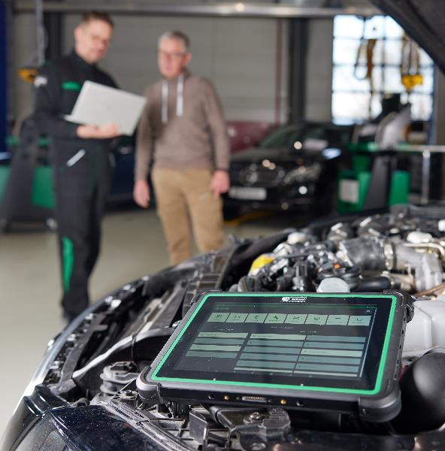
Automatyczna diagnoza Dlaczego warsztaty jej potrzebują?
Najważniejsze cechy oprogramowania w wersji 70
Automatyczny przebieg diagnozy aż do znalezienia uszkodzonego komponentu
Jedno kliknięcie na przycisk „Automatyczna diagnoza” uruchamia reakcję łańcuchową, która zaczyna się od automatycznej identyfikacji pojazdu i odczytania kodów usterek, a kończy dopiero po zlokalizowaniu statystycznie najbardziej prawdopodobnie uszkodzonego elementu. W trybie AD mega macs automatycznie wybiera następny krok diagnostyczny. Dzięki sztucznej inteligencji zna najkrótszą drogę dla diagnozy każdego systemu. Kontroluje, jakie systemy są zainstalowane w pojeździe i jakie parametry są istotne dla procesu diagnostycznego. mega macs jest w stanie znaleźć połączenia między nimi i podjąć właściwą decyzję o kolejnym wymaganym kroku diagnostycznym - działanie to jest bardzo podobne do samouczącej się automatycznej skrzyni biegów, która wybiera właściwy bieg w zależności od sytuacji.
W przyszłości diagnozowanie pojazdu będzie tak proste, jak jazda pojazdem z automatyczną skrzynią biegów: wystarczy będzie podłączyć mega macs do pojazdu, aktywować AD i w międzyczasie zająć się inną pracą. Dopiero po uzyskaniu automatycznie wygenerowanego wyniku diagnostycznego z odpowiednimi informacjami dodatkowymi mechatronik będzie musiał podjąć działania. Oczywiście można również śledzić w czasie rzeczywistym zautomatyzowane kroki na wyświetlaczu i interweniować manualnie w dowolnym momencie. W pewnych okolicznościach użytkownik może być zmuszony do dokonania późniejszej selekcji podczas identyfikacji pojazdu. Może się również zdarzyć, że w przypadku niektórych usterek w ramach odczytu parametrów konieczne będzie przyspieszenie silnika lub przemieszczenie pojazdu.
Hella Gutmann od lat dąży do tego, aby diagnostyka pojazdów w warsztatach była jak najbardziej wygodna, wydajna i niezawodna. To niekończące się wyzwanie, ponieważ różnorodność rodzajów napędu i różnych układów pojazdu, prowadzi do rosnącej złożoności diagnozy. Tym cenniejsza jest automatyzacja i inteligentne skrócenie diagnostyki pojazdu do codziennej pracy warsztatowej.

Slide 7
Automatyczna diagnoza Dlaczego warsztaty jej potrzebują?
Najważniejsze cechy oprogramowania w wersji 70
Identyfikacja pojazdu odbywa się automatycznie i bez manualnego wprowadzania danych. Producent i kod silnika są rozpoznawane, wyświetlane i wybierane przez „Automatyczną diagnozę”.
Następnie rozpoczyna się analiza kodów usterek i parametrów

Slide 8
Automatyczna diagnoza Dlaczego warsztaty jej potrzebują?
Najważniejsze cechy oprogramowania w wersji 70
Automatyczny odczyt kodów usterek i parametrów, które mogą być powiązane z daną usterką, prowadzi do wyświetlenia możliwego komponentu powodującego tą usterkę.

Slide 9
Automatyczna diagnoza Dlaczego warsztaty jej potrzebują?
Najważniejsze cechy oprogramowania w wersji 70
W celu przejrzystego przyporządkowania usterki w Car History, identyfikację (np. za pomocą numeru rejestracyjnego, numeru zamówienia itp.) oraz przebieg można dostosować manualnie po zakończeniu „Automatycznej diagnozy”.

Slide 10
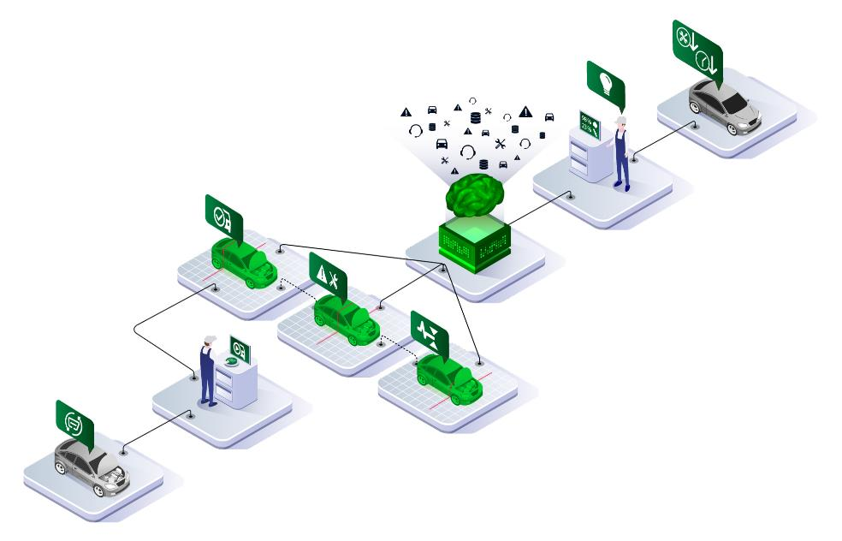
Automatyczna diagnoza Jak przebiega?
Najważniejsze cechy oprogramowania w wersji 70
mega macs X lub mega macs 77 jest podłączony do interfejsu OBD
„Automatyczna diagnoza" jest uruchamiana w SDI App Launcher za pomocą jednego przycisku.
Identyfikacja pojazdu, analiza kodów usterek i rzeczywistych parametrów są zautomatyzowane
Wyniki są analizowane przy użyciu sztucznej inteligencji i technicznego know-how Hella Gutmann
Automatyczna diagnoza proponuje oparte na prawdopodobieństwie zalecenie naprawy
Naprawa może być przeprowadzona w sposób skuteczny i oszczędzający czas

Slide 11
Automatyczna diagnoza Jakie ma zalety?
Najważniejsze cechy oprogramowania w wersji 70
NOWA IDENTYFIKACJA VIN
KOMFORT
Wybór producenta pojazdu i modelu odbywa się całkowicie automatycznie, a wskaźnik trafień wynosi ponad 90%.
mega macs działa niezależnie. Pozwala to na równoległe wykonywanie innych prac.
OSZCZĘDNOŚĆ CZASU
ŁATWA OBSŁUGA
Liczba "kliknięć" została zredukowana z nawet 30 do bardzo niewielu.
Przejrzyste i intuicyjne wskazówki dla użytkownika w oprogramowaniu SDI.
PRZYSPIESZONY ODCZYT KODÓW USTEREK
SYSTEM SAMOUCZĄCY SIĘ
Wszystkie kody usterek są odczytywane automatycznie po wcześniejszym wykluczeniu systemów niezainstalowanych w pojeździe, co skutkuje jeszcze szybszym odczytem kodów usterek. Parametry, które zgodnie z kodem usterki wskazują na uszkodzony element, są automatycznie wybierane, sprawdzane i analizowane.
Inteligentny, stale samodoskonalący się system, który generuje statystycznie potwierdzone wyniki diagnostyczne. Opiera się on na około dwóch miliardach zarejestrowanych kodów usterek i około pięciu milionach zapisanych rozwiązań problemów z technicznego centrum obsługi klienta Hella Gutmann. Oznacza to, że w około 80 procentach diagnoz system jest w stanie zalecić odpowiednie komponenty – a trend ten jest rosnący.
PRZEJRZYSTOŚĆ I BEZPIECZEŃSTWO DZIĘKI SZTUCZNEJ INTELIGENCJI (KI)
WIĘKSZA WYDAJNOŚĆ
Wadliwe komponenty są sugerowane na podstawie prawdopodobieństwa. Użytkownicy są prowadzeni i wspierani podczas analizy wyników diagnostycznych
Zmniejsza się złożoność diagnostyki pojazdów wielu różnych producentów i typów pojazdów, a tym samym zwiększa się jej wydajność.

Slide 12
Skuteczniejsza identyfikacja pojazdów
Vehicle Identification Service (VIS)

Slide 13
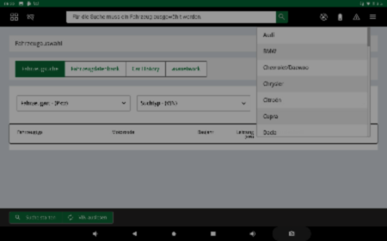
Vehicle Identification Service (VIS)
Najważniejsze cechy oprogramowania w wersji 70
CZYM JEST „VEHICLE IDENTIFICATION SERVICE (VIS)“?Nowa funkcja SDI „Vehicle Identification Service” (mega macs 77 i mega macs X) jest rozszerzeniem poprzedniej identyfikacji pojazdu za pomocą VIN, która jest automatycznie aktywowana w tle przy połączeniu online.
JAKIE SĄ ZALETY „VEHICLE IDENTIFICATION SERVICE (VIS)“?- Identyfikacja pojazdu jest do 70% dokładniejsza dzięki "VIS" niż przy identyfikacji pojazdów offline - Zidentyfikowane pojazdy są sortowane na podstawie prawdopodobieństwa i przedstawione w przejrzysty sposób.
JAK DZIAŁA „VEHICLE IDENTIFICATION SERVICE (VIS)“?Po wybraniu producenta i uruchomieniu funkcji „Odczyt VIN” rozpoczyna się identyfikacja pojazdu. W przypadku gdy urządzenie diagnostyczne jest podłączone do internetu, wyszukiwanie odbywa się za pośrednictwem nowej internetowej bazy danych zawierającej dane "VIS". Model AI (sztuczna inteligencja) jest trenowany na podstawie wybranych pojazdów, dla których znany jest numer VIN.Jeśli urządzenie diagnostyczne jest w trybie offline, zapytanie odbywa się w standardowy sposób - jednak wskaźnik trafień może być ograniczony.

Slide 14
Lepsza orientacja dzięki nowemu wyglądowi
Nowy pasek stanu SDI

Slide 15
Nowy pasek stanu SDI
Najważniejsze cechy oprogramowania w wersji 70
DLACZEGO POJAWIŁ SIĘ NOWY PASEK STANU?Nowy wygląd, jak również funkcjonalność paska stanu zostały zmienione od podstaw wraz z wersją 70. Nowy pasek stanu w SDI zawiera wiele wskaźników stanu i zapewnia szybki dostęp do ważnych funkcji w dowolnym momencie.
JAKIE SĄ ZALETY NOWEGO PASKA STANU?- W zależności od urządzenia końcowego rozmiar i sposób wyświetlania paska stanu dostosowuje się dynamicznie. W zależności od dostępnego miejsca, ikony są pokazywane lub ukrywane zgodnie z priorytetem.- W celu lepszego zróżnicowania, ikony będą w przyszłości podzielone na ikony stanu i funkcji: podczas gdy ikony stanu zmieniają swój wygląd w zależności od sytuacji (np. stan naładowania), ikony funkcji umożliwiają dostęp do menu (np. funkcji lub informacji lub innych podmenu).

Slide 16
Dalszy rozwój interfejsu oprogramowania
mega macs ONE

Slide 17
Dalszy rozwój interfejsu oprogramowania mega macs ONE
Najważniejsze cechy oprogramowania w wersji 70
DLACZEGO POWSTAŁ NOWY INTERFEJS? Aby nawigacja była jeszcze bardziej przyjazna i przejrzysta, w wersji 70 całkowicie zmieniono wygląd oprogramowania mega macs ONE.
JAKIE SĄ ZALETY NOWEGO INTERFEJSU? - Oszczędność czasu podczas diagnozy pojazdu dzięki intuicyjnej nawigacji po menu - Nowoczesny design "State of Art" - Najlepsze możliwe wsparcie podczas diagnozy - również dla niedoświadczonych użytkowników - Przejrzysty układ i uproszczona funkcja edycji notatek i pól wprowadzania danych

Slide 18
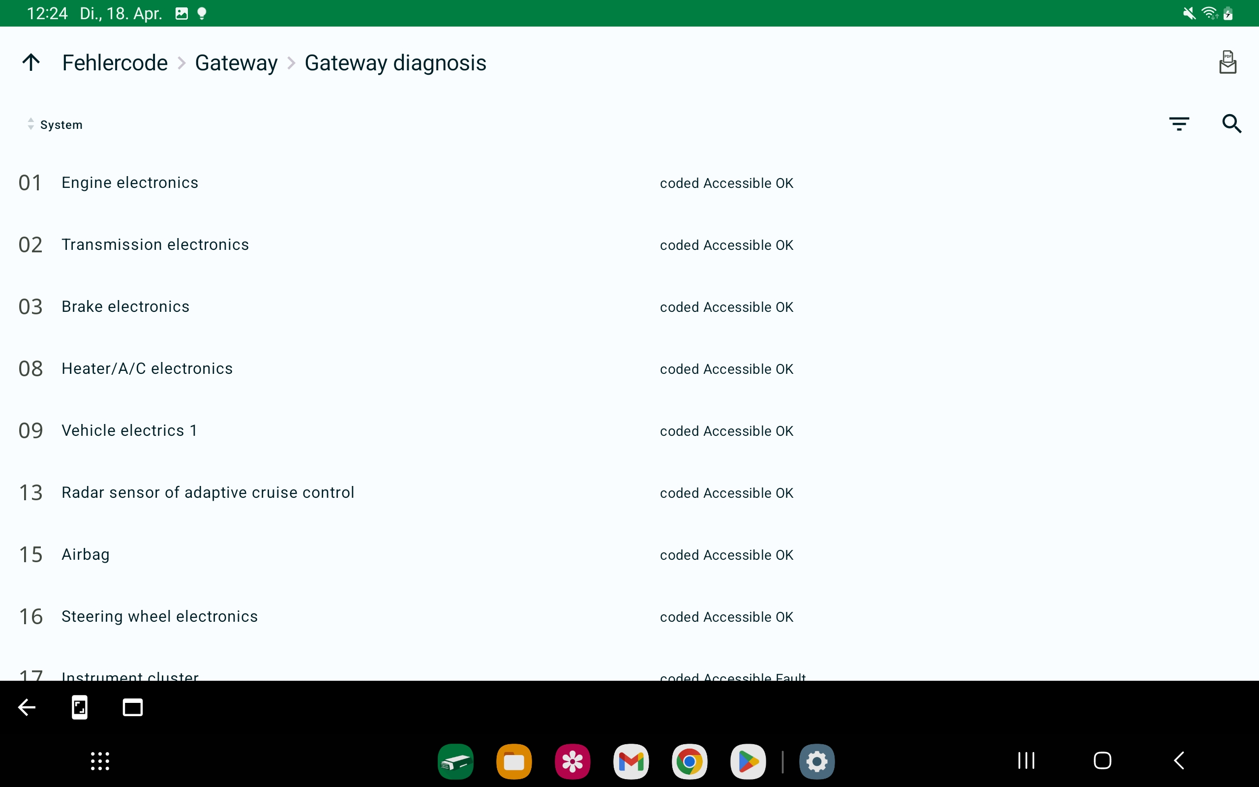
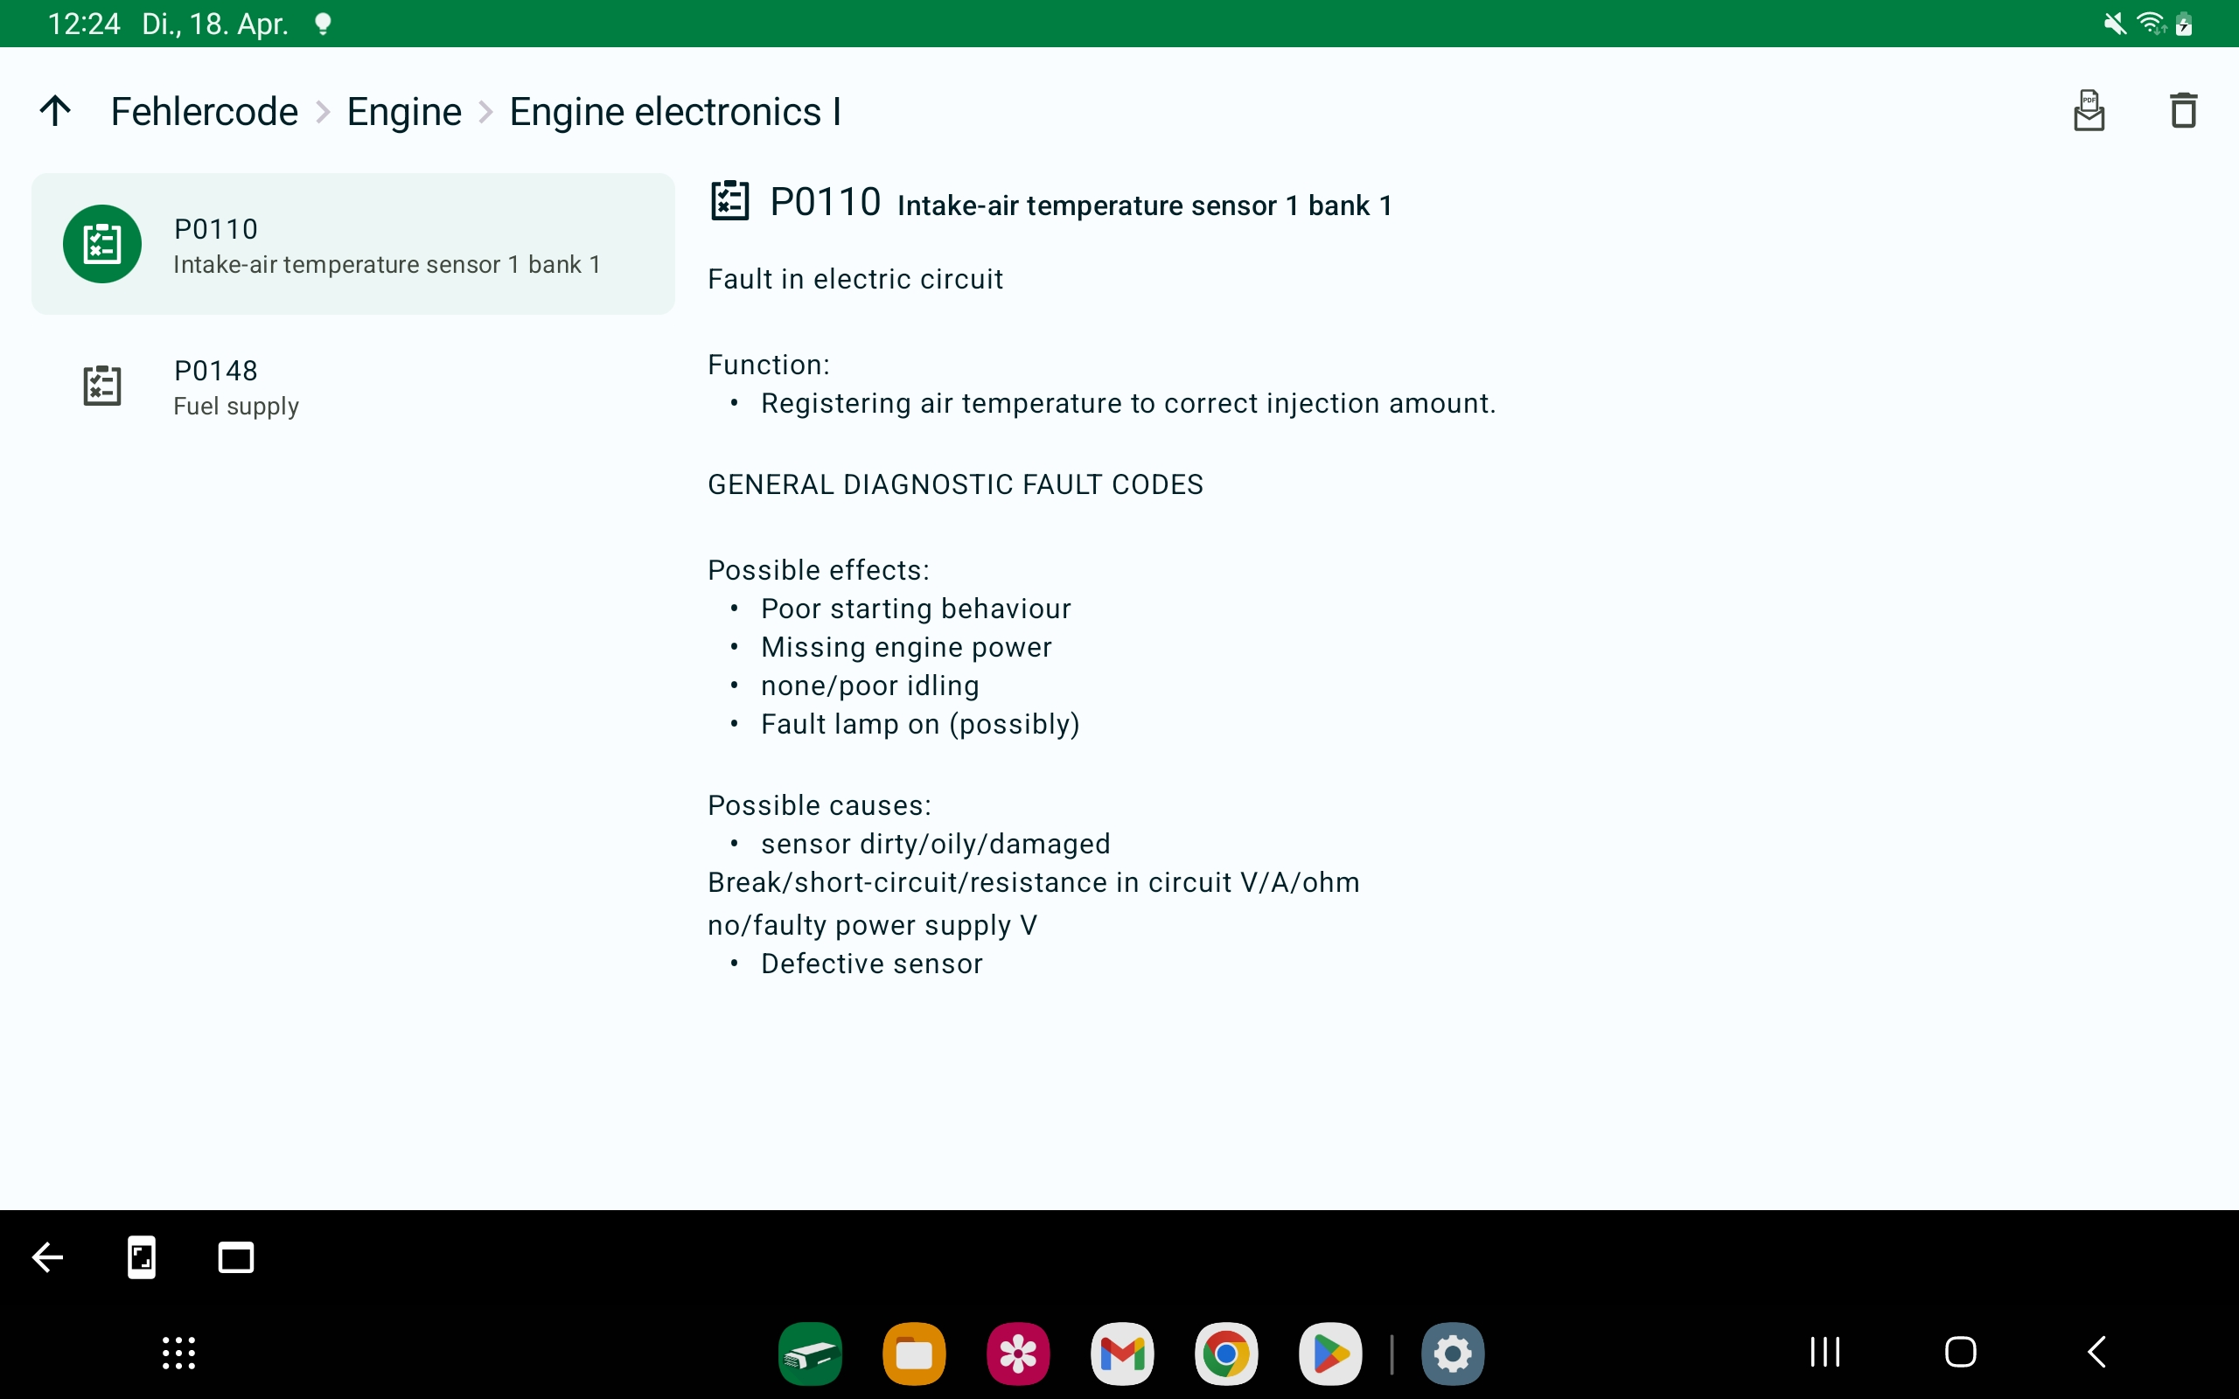
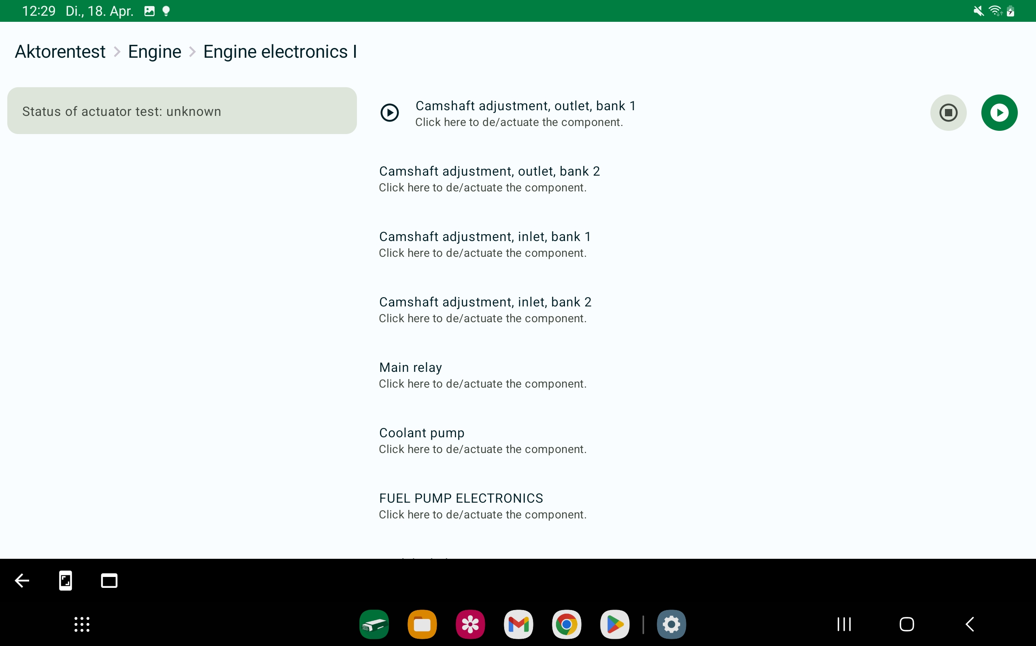
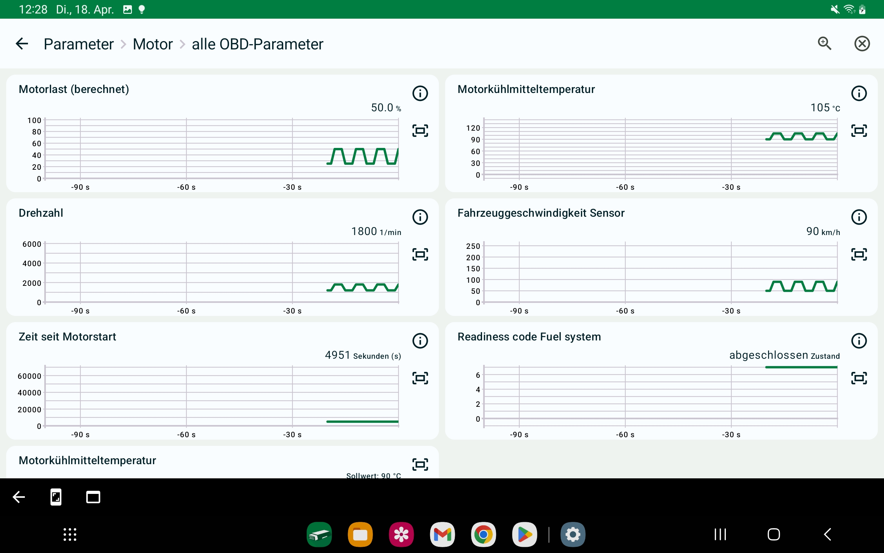
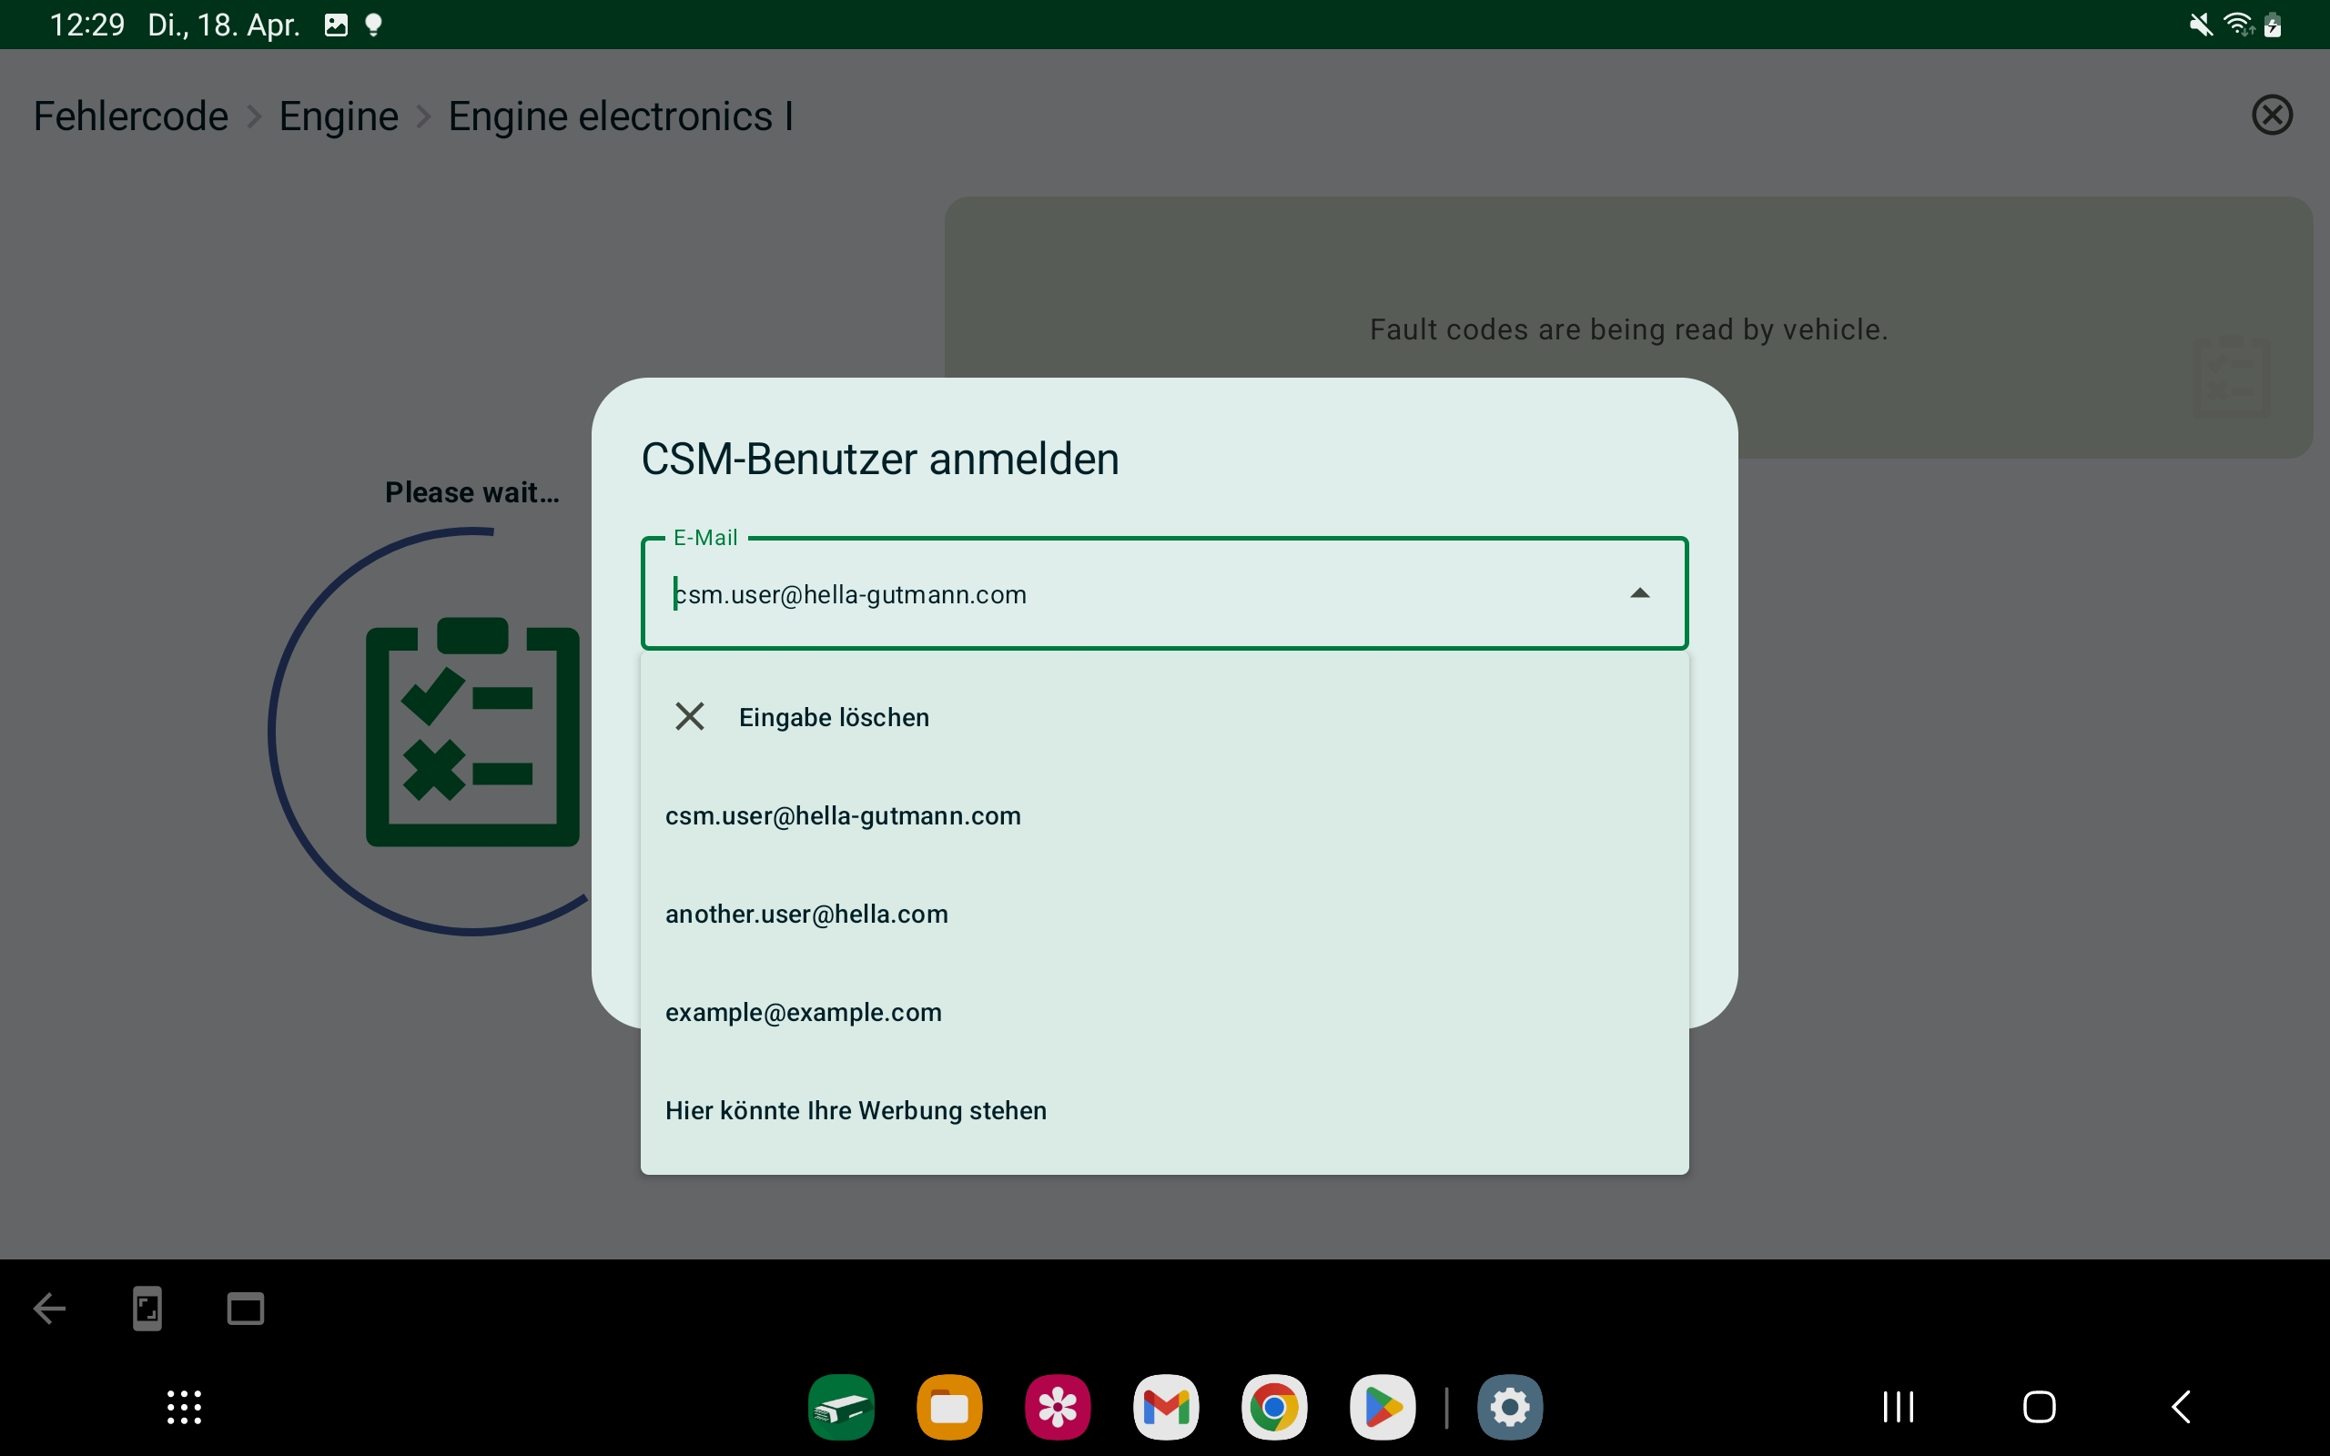
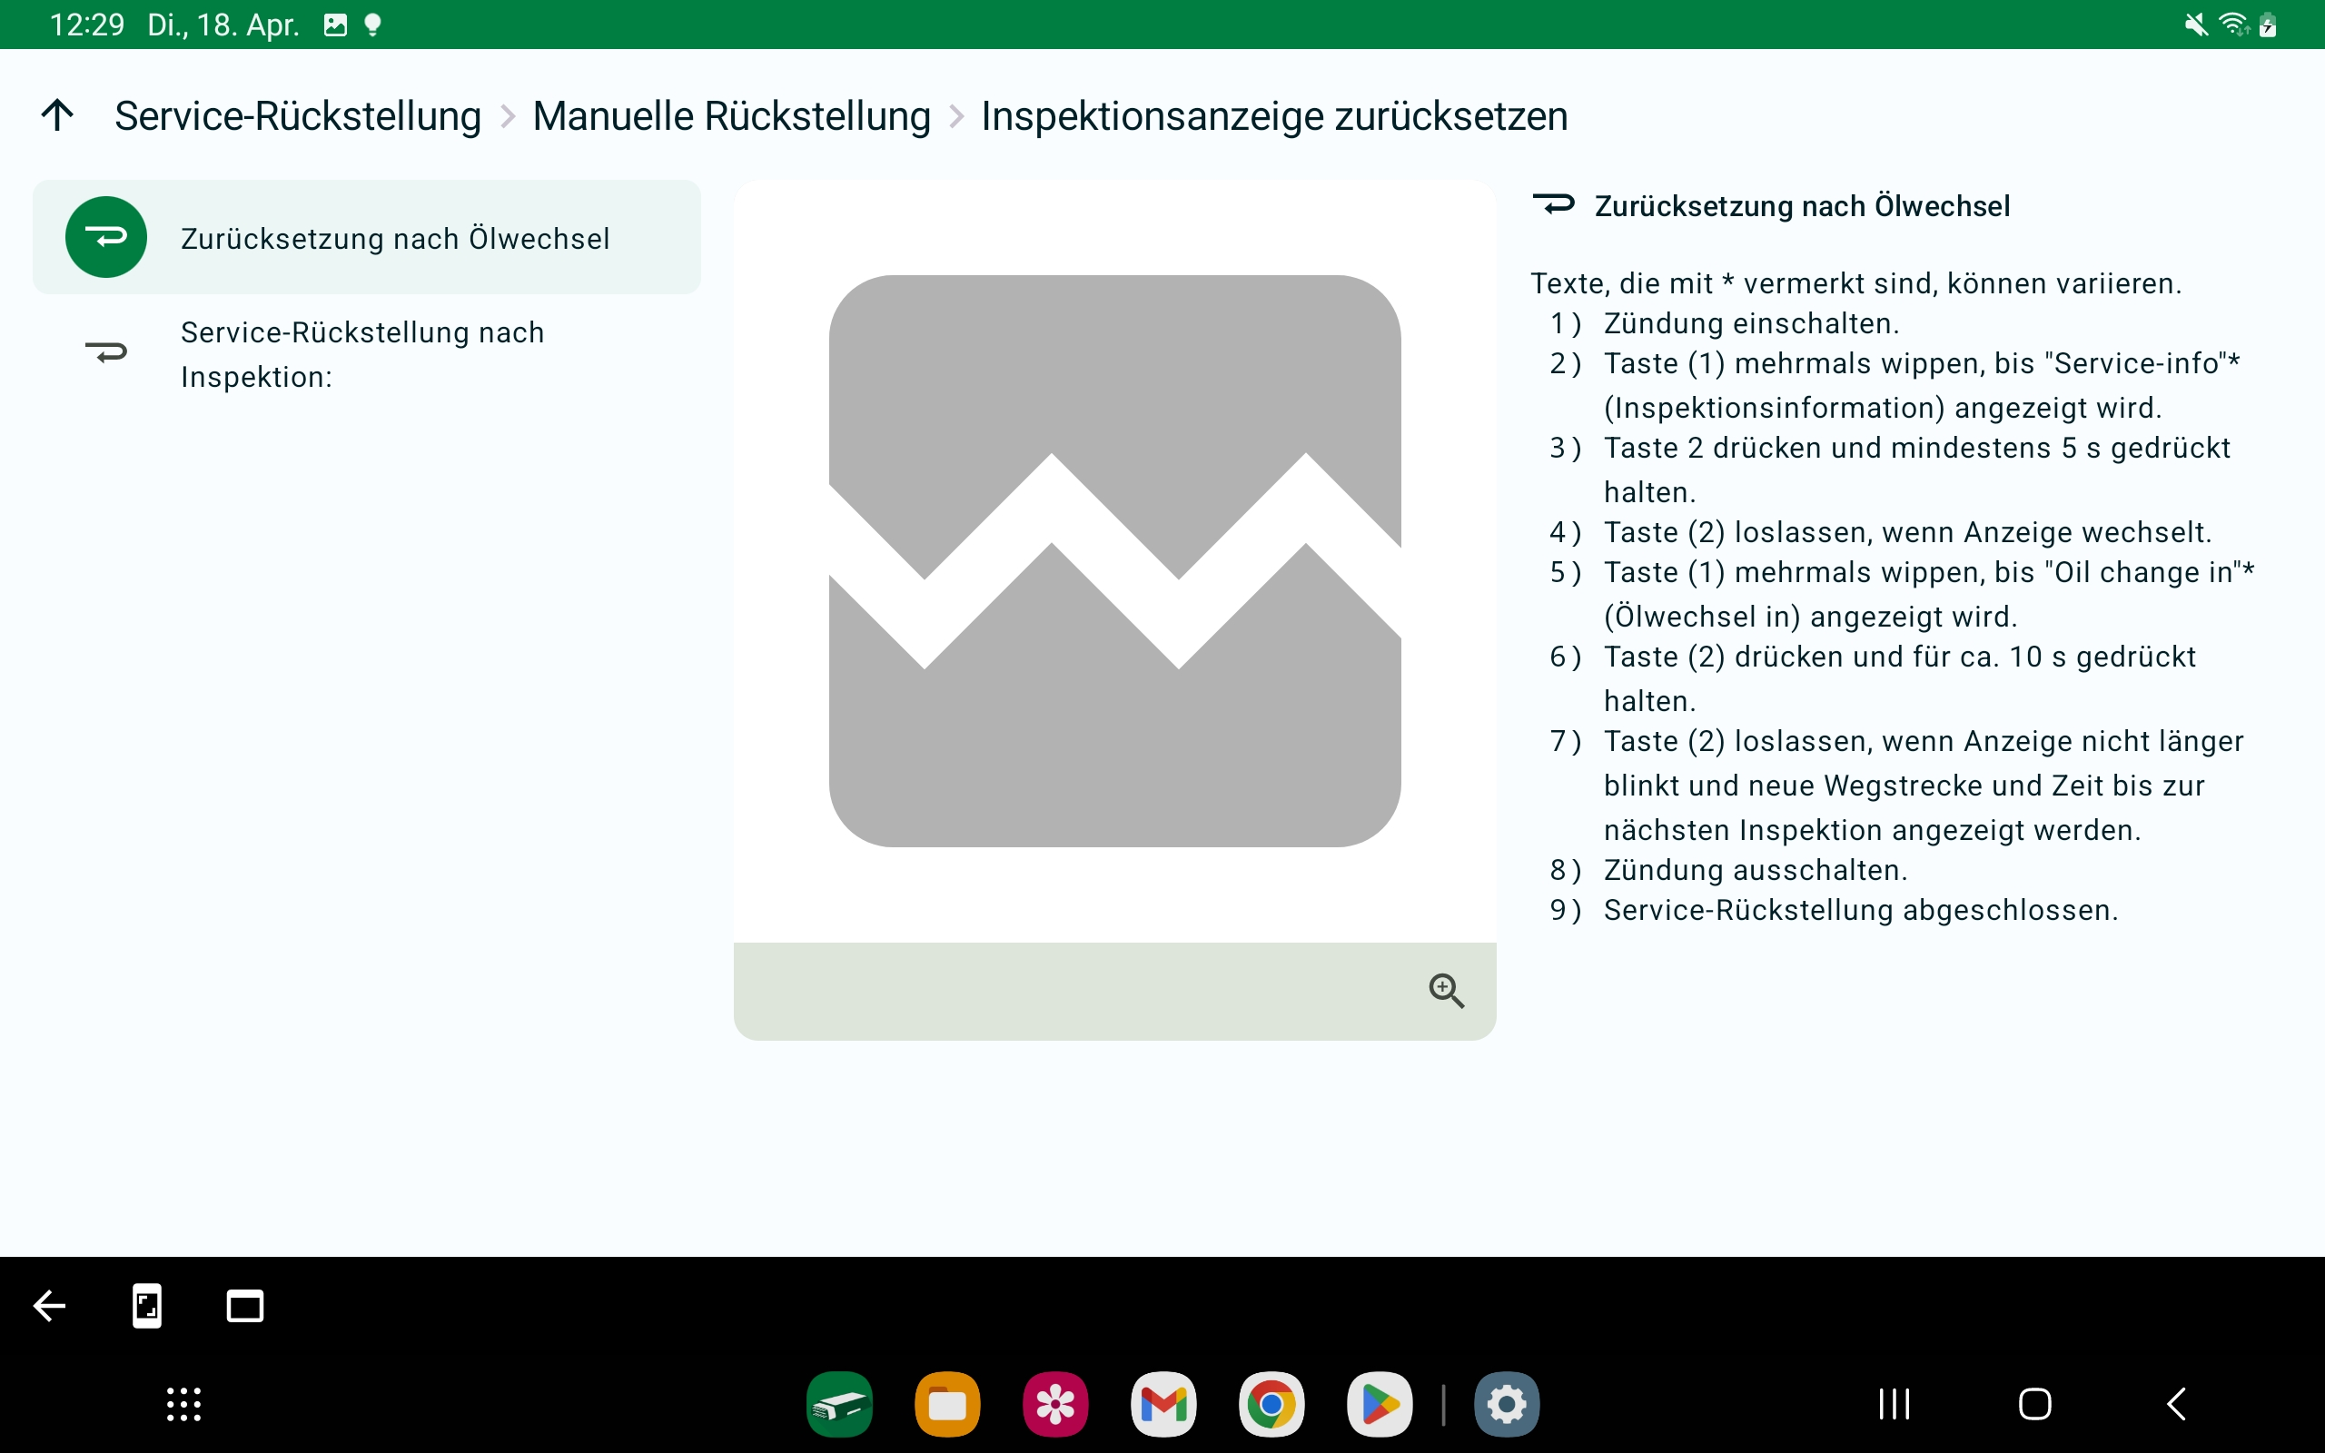
Dalszy rozwój interfejsu oprogramowania mega macs ONE
Najważniejsze cechy oprogramowania w wersji 70
Zapytanie o kody usterek
Wynik diagnozy
Test siłowników
Wyświetlane parametry
Rejestracja użytkownika CSM
Resetowanie wskaźnika serwisowego

